Slide 1
«Использование эффективных игровых приёмов в автоматизации звуков»
Методическое объединение учителей – логопедов
Дзержинского района
МДОУ « Детский сад № 55»
24.11.2022

Slide 2
Автоматизация – этап коррекции неправильного звукопроизношения, следующий после постановки звука;
направлен на формирование правильного произношения звука в связной речи;
заключается в постепенном, последовательном введении поставленного звука в слоги, слова, предложения и в самостоятельную речь.

Slide 3
Этапы работы над звуком:
Подготовительный этап
1
Вызывание и постановка звука
2
3
Автоматизация звука
Дифференциация звука
4
5
Введение звука в самостоятельную речь

Slide 4
Последовательность постановки, автоматизации и дифференциации звуков при дислалии и дизартрии у разных авторов.
Волкова Л.С.
Последовательность постановки и автоматизации звуков: а у о ы и э мм’ пп’ кк’ нн’ фф’ тт’ хх’ й сс’ л л’ зз’ бб’ д д’ гг’ ш ж рр’ я ё ю ц ч щ
Последовательность дифференциации звуков: й-л’ с-з б-п т-д к-г с-ш ш-ж з-ж р-л с-ц ч-с’ ч-т щ-ч щ-с’ щ-т’
Коноваленко В.В.
Последовательность постановки и автоматизации звуков: с з ц с’ з’ ш л л’ ж р р’ ч щ
Последовательность дифференциации звуков: с-з с-ц с’-з’ с-ш л’-й з-ж ш-ж л-р р’-й ч-с ч-т щ-с’ щ-т’ щ-ш
Ястребова А.В.
Чиркина Г. В.
Последовательность дифференциации звуков: п п’ б б’ т т’ д д’ к к’ г г’ с с’ з з’ ш ж р р’ л л’ ч щ ц
Последовательность дифференциации звуков: б-п т-д к-г с-з ш-ж с-ж ж-з р-л ч-т’ щ-с’ щ-ч щ-т’ ц-с ц-т ц-ч
Рекомендуемая последовательность коррекции звуков:
Согласные: [м’- м]
Сонорные [н’-н], [ j-ль], [л’-л], [р’-р]
Смычно-взрывные [п’-п], [6′-6], [т’-т], [д’-д], [к’-к], [г’-к]
Щелевые Переднеязычные [ф’-ф][в’-в] [с’-с], [з’-з], [ш-ж], [х’-х], [щ], [ч], [ц]
Гласные: [э, а, и, ы, о, у]

Slide 5
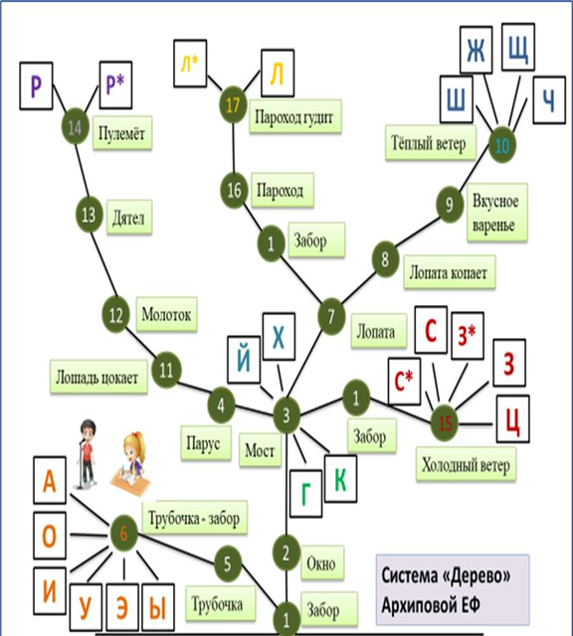
Последовательность работы над звуками по методике Архиповой Е.Ф.

Slide 6
Порядок исправления фонем при полиморфном нарушении произношения по методике Ткаченко Т.А.
Первичный [Л’] [Й]
Свистящие [С ] [С’] [ З] [З’] [Ц ]
Дрожащие [Р ] [Р’]
Шипящие [Ш] [Ж] [Ч] [Щ]
Сонорный звук [ Л ]
В одном занятии можно работать сразу с тремя звуками

Slide 7
Принципы коррекции звукопроизношения:
Принцип фонетической доступности
Принцип последовательности в отработке лексического материала
Принцип учета индивидуальных особенностей ребёнка
Принцип постепенного усложнения речевого материала
Принцип соблюдения смысловой доступности
Принцип утрированного произношения автоматизируемого звука
Принцип постепенного увеличения темпа отработки лексического материала.
Принцип систематичности занятий с логопедом.
Принцип игровой направленности.
Принцип сознательности, активности и эмоционального вовлечения

Slide 8
Автоматизация изолированных звуков
«Поймай звук»
«Клубочек»
«Кнопки»
«Песочные часы»
«Следы»
«Камешки, Фишки»
«Заборчик»

Slide 9
Трудности произношения гласных при дизартрии
видео

Slide 10
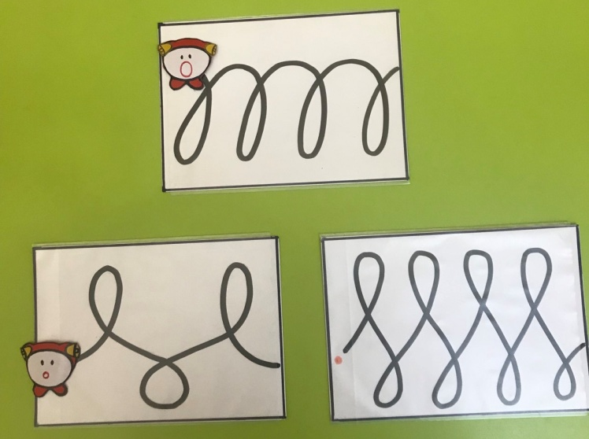
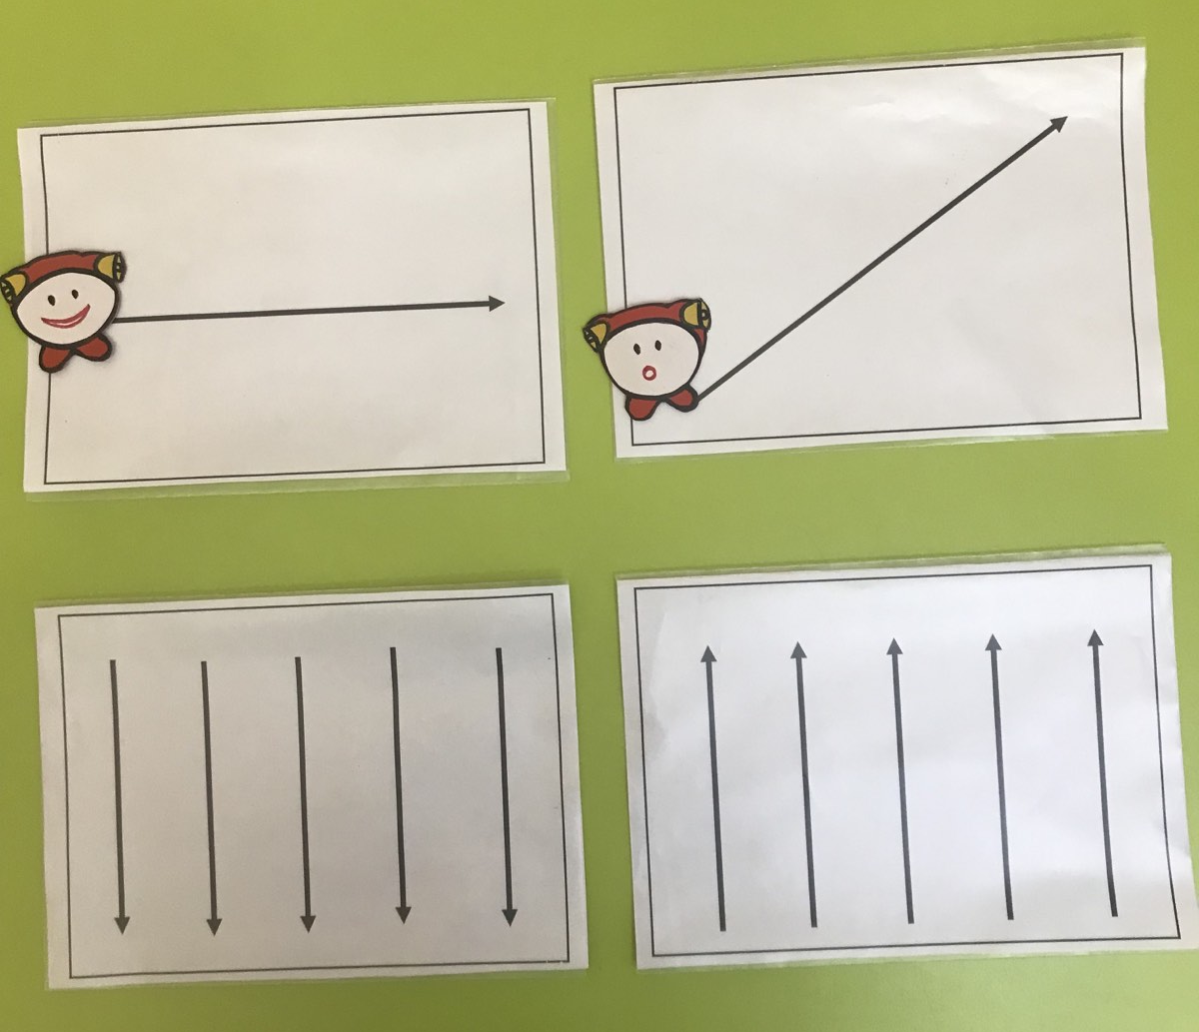
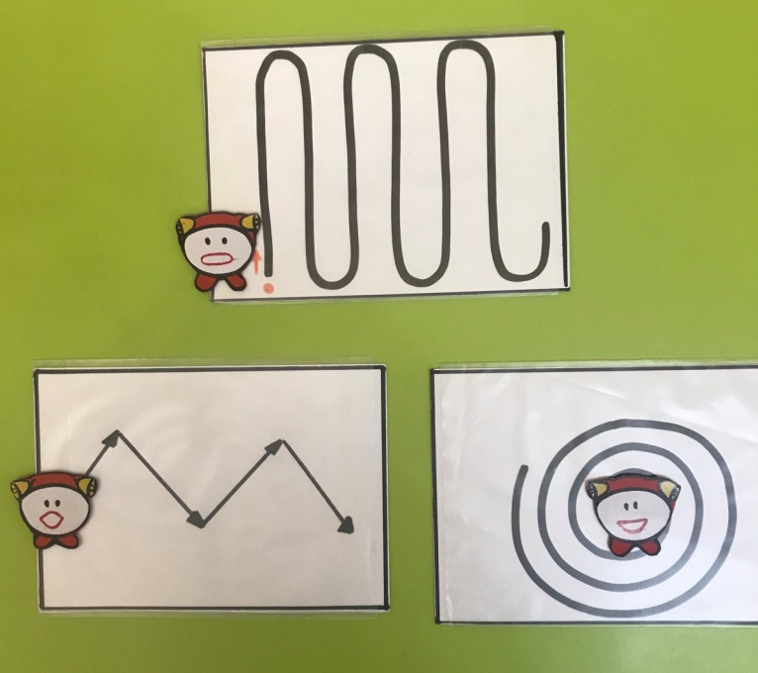
Символы гласных звуков

Slide 11
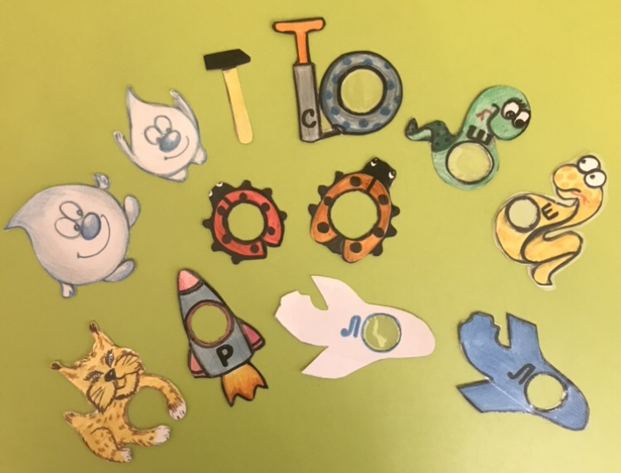
Символы согласных звуков

Slide 12
«Звукоигралочки»
«Использование авторских песенок-распевок на вызывание и автоматизацию изолированных согласных звуков»
Музыкальный руководитель:
Захарова Юлия Александровна.

Slide 13
Использование полисенсорных символов в автоматизации звуков
Опора на сенсорные и смысловые ассоциативные образы
Акустический образ
Зрительный образ
Смысловой образ
Двигательный образ
Соблюдение многократного повторения

Slide 14
Автоматизация звуков в слогах
«Соединялки»
«Кинезиологические бродилки - стучалки»
«Лесенка»
« Пальчики здороваются»
« Дорожки»
« Раз, два, три- ритмы повтори»
« Игры с мячиком Су-джок»

Slide 15
Практическое применение игры «Песенки паровозиков» Цель: Автоматизация звука [Т] в слогах

Slide 16
Автоматизация звуков в словах
«Назови ласково»
« Раз, два, три- слова на слоги подели, добавь слог и назови полностью
«Рассели слова по домикам»
«Лабиринты», «Мемерина», «Найди по адресу»
«Логопедические гармошки»
«Один-много»

Slide 17
Игра «Что у Аладдина в лампе?» Цель: Автоматизация звука [Л] в начале слова в прямых слогах.

Slide 18
Автоматизация звуков в словосочетаниях, фразах
«Раз, два, три - предложение повтори»
Составь предложение по схеме
«Раз, два, три- чистоговорку повтори»
«Посчитай:1, 2, 5»
«Расскажи стих руками»
«Путаница»
«Жадина»
« Чего, кого не стало»

Slide 19
Игра «Что у дракона на завтрак?»

Slide 20
Причины длительного периода автоматизации поставленных звуков С. В. Коноваленко
Отклонения в поведении детей
Снижение уровня познавательной активности
Отклонения в нервно-психической сфере
Недостаточное развитие артикуляционной моторики
Нарушения в развитии лексико-грамматической стороны речи
Недоразвитие фонематического восприятия
Грубое нарушение звукопроизношения,
звуко-слоговой структуры слова

Slide 21
«Звук [ш] змея потом вернуться к 17 слайду

Slide 22
Рекомендации
Создание эмоционального фона.
Контроль речевого поведения
Одно действие в одну единицу времени
Структурирование внимания с помощью сенсорно-дефицитарной среды

Slide 23
Библиографический список
Мухина А. Я. Речедвигательная ритмика.
Новиковская О. А. Малыш учится говорить . Раннее развитие речи от 1 года до 3 лет. – Москва: Издательство АСТ, 2018.
Т.А. Ткаченко. Подготовка дошкольников к чтению и письму: фонетическая символика.
Ткаченко Т.А. Фонематическое восприятие : Формирование и развитие. Логопедическая тетрадь .- М.: Книголюб, 2008. – 32 с. (учебно – методический комплект «Обновление».)
Жукова Н.С., Мастюкова Е.М., Филичева Т., Б. «Преодоление общего недоразвития речи у дошкольников» М., 1990.
Фомичева М.Ф Воспитание у детей правильного произношения М., 1989

